Slide 1
הערכת ביצועים של מסווג

Slide 2
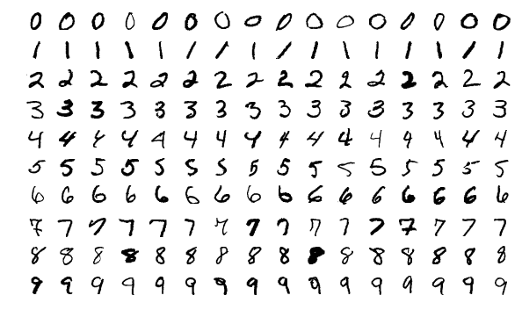
מסווג
0
דוגמאות
1
2
אימון
3
4
5
6
7
מודל
8
9
אלגוריתם סיווג
האם המסווג צדק?
4

Slide 3
המטרה
בהינתן מסווג מאומן – כיצד נוכל להעריך את ביצועיו הצפויים?

Slide 4
השיטה
אימון
השוואת תוצאות החיזוי עם תגיות האמת של דוגמאות שלא השתתפו בתהליך האימון (למידה)
מודל
אלגוריתם סיווג
4
=?
4

Slide 5
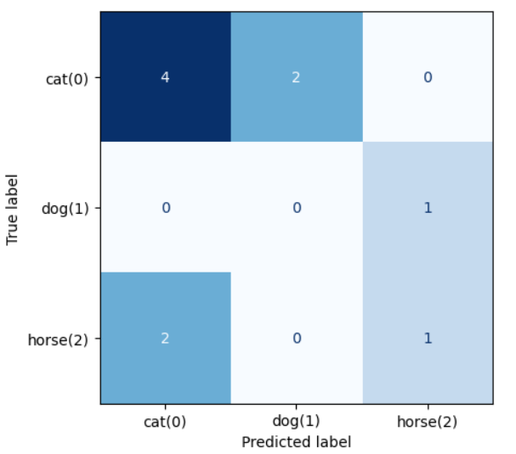
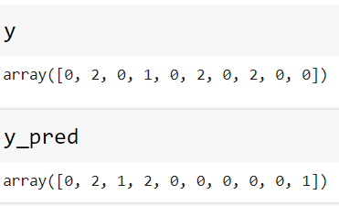
Confusion matrix
תצוגה מפורטת של שגיאות המסווג, 3 מחלקות

Slide 6
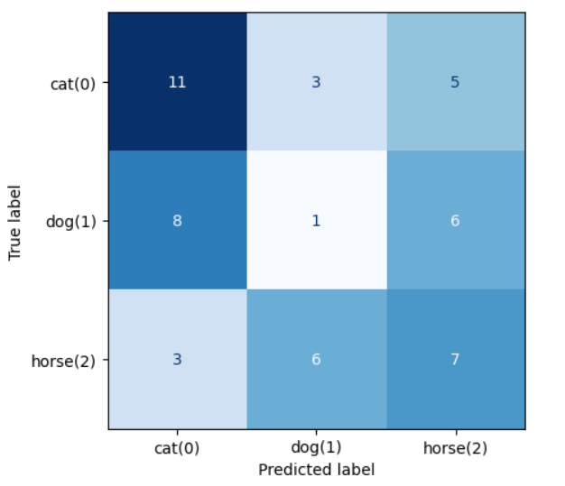
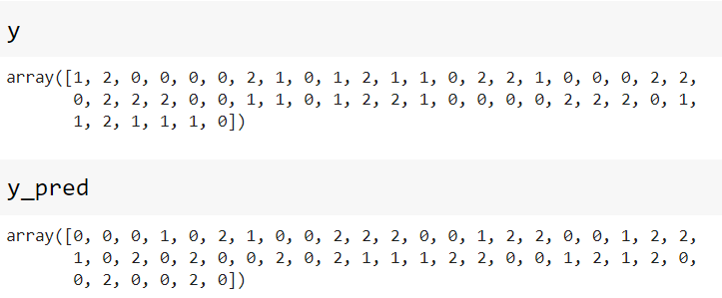
Confusion matrix
תצוגה מפורטת של שגיאות המסווג, 3 מחלקות

Slide 7
מטריצת בלבול – זיהוי קורונה
חזוי
חולה
בריא
5
15
חולה
אמת
10
970
בריא

Slide 8

מדד Accuracy
$$Accuracy=\frac{5+970}{5+10+15+970}= \frac{975}{1000} =97.5\%$$
חזוי
יחס הדגימות שסווגו נכון לכל התוויות, לסך הדגימות.
אילו בעיות יכולות להווצר בהסתמכות על מדד זה בלבד?
חולה
בריא
5
15
חולה
אמת
10
970
בריא

Slide 9
מדד accuracy - סיכום
יתרונות:
  פשוט לחישוב
  פשוט להבנה
חסרונות:
  המדד מטעה אם כמות התגיות לא מאוזנת
  אין התייחסות למטרת החיזוי

Slide 10
Confusion matrix של גלאי
Predicted
True Positive
  זיהוי נכון של דוגמא חיובית
False Positive = False Alarm
  זיהוי של דוגמא שלילית כחיובית
True Negative
  זיהוי נכון של דוגמא שלילית
False Negative = Miss Detection
  זיהוי של דוגמא חיובית כשלילית
Positive
Negative
True Positive (TP)
False Negative (FN)
Positive
True
False Positive (FP)
True Negative (TN)
Negative

Slide 11
תרגיל 1
דף עבודה בנושא מדידת ביצועים

Slide 12


$Precision\left(חולה\right)= \frac{5}{5+10}=$ $\frac{5}{15}$
מדד Precision
$Precision\left(בריא\right)= \frac{970}{970+15}=$ $\frac{970}{985}$
חזוי
יחס הדגימות שסווגו נכון לתווית, לסך החיזויים השייכים לתווית.
מחושב על פני העמודות
חולה
בריא
5
15
חולה
אמת
10
970
בריא

Slide 13


$Recall\left(חולה\right)= \frac{5}{5+15}=$ $\frac{5}{20}$
מדד Recall
$Recall\left(בריא\right)= \frac{970}{10+970}=$ $\frac{970}{980}$
חזוי
יחס הדגימות שסווגו נכון לתווית לסך הדגימות השייכות לתווית
מחושב על פני השורות
חולה
בריא
5
15
חולה
אמת
10
970
בריא

Slide 14
תרגול
Precision and Recall

Slide 15
דיון precision vs. recall
Predicted
זיהוי מחלות
  Recall priority: “Better safe than sorry.”
זיהוי מייל SPAM
  Precision priority: “Don’t raise false alarms.”
Positive
Negative
True Positive (TP)
False Negative (FN)
Positive
True
False Positive (FP)
True Negative (TN)
Negative

Slide 16
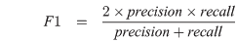
מדד F1
ממוצע (הרמוני) של מדדי הprecision ו-recall
נע בין 0-1
מדד מחמיר יותר מאשר ממוצע חשבוני וממוצע הנדסי
מקבל ערכים גבוהים רק אם:
  גם ה-precision טוב
  גם ה-recall טוב

Slide 17
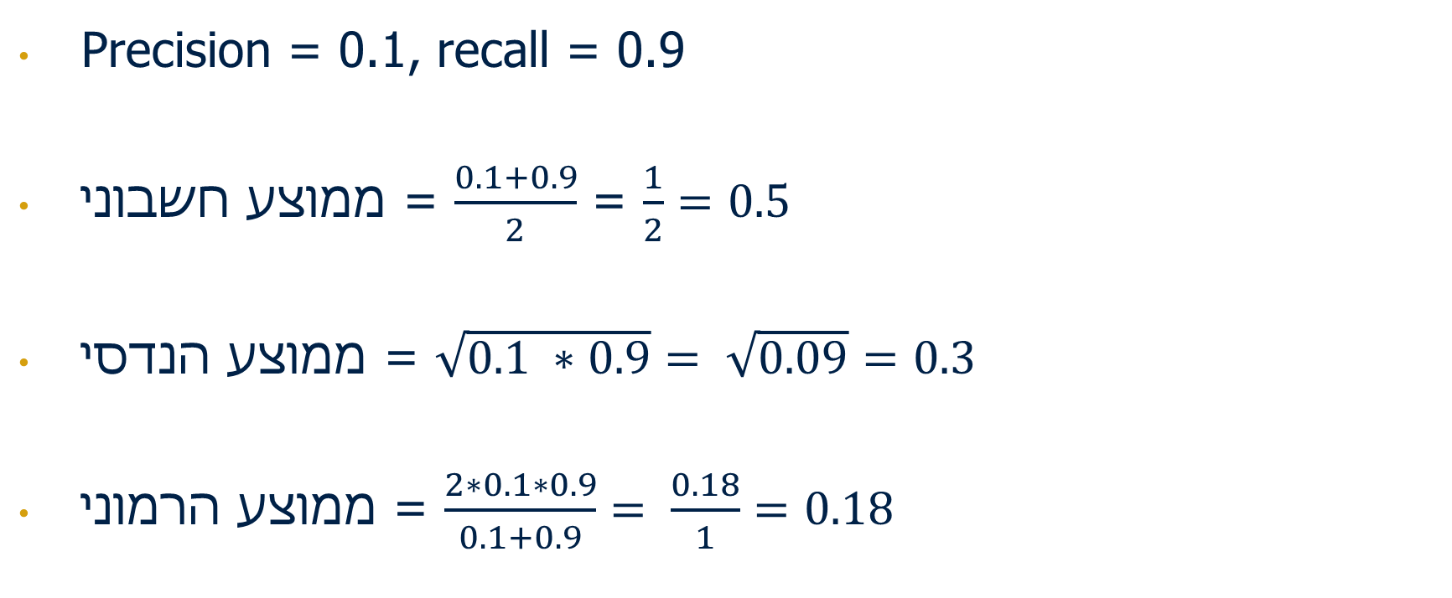
מדד F1 - דוגמה
Precision = 0.1, recall = 0.9
ממוצע חשבוני = $\frac{0.1+0.9}{2}$ = $\frac{1}{2}=0.5$
ממוצע הנדסי = $\sqrt{0.1 ∗0.9}= \sqrt{0.09}=0.3$
ממוצע הרמוני = $\frac{2∗0.1∗0.9}{0.1+0.9}= \frac{0.18}{1}=0.18$

Slide 18
סיכום המדדים
מדד Accuracy: יחס הדגימות שסווגו נכון לכל התוויות, לסך הדגימות.
אחד לכל הטבלה.
מדד Precision: יחס הדגימות שסווגו נכון לתווית, לסך החיזויים השייכים לתווית. אחד לכל תווית, מחושב על פני העמודות.
מדד Recall: יחס הדגימות שסווגו נכון לתווית לסך הדגימות השייכות לתווית. אחד לכל תווית, מחושב על פני השורות.
מדד F1: ממוצע הרמוני של Precision, Recall. אחד לכל תווית.

Slide 19
תרגיל 2
דף עבודה בנושא מדידת ביצועים של זיהוי חולי סרטן, אריות ונמרים

Slide 20
תרגיל 3
דף עבודה בנושא מדידת ביצועים של זיהוי חתולים

Slide 21
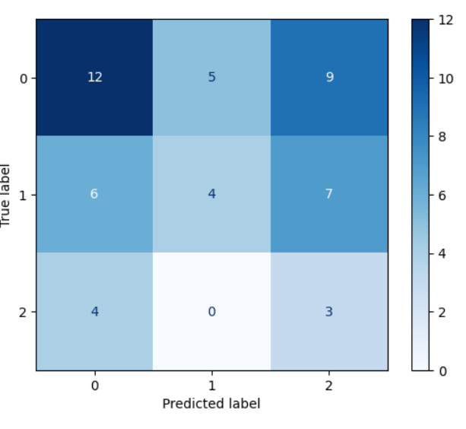
הצגת Confusion Matrix גרפי
from sklearn.metrics import ConfusionMatrixDisplay
ConfusionMatrixDisplay.from_predictions(y_true=y,y_pred=y_pred, cmap="Blues");

Slide 22
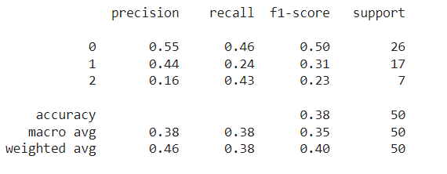
הצגת Classification report
from sklearn.metrics import classification_report
print(classification_report(y,y_pred))

Slide 23
תודה על ההשתתפות

